Slide 1
Pirmin Lenherr
Lage
Produktion
Sorten
Bio
Team
Leitung
Powerpoint schnell und schön!?

Slide 2
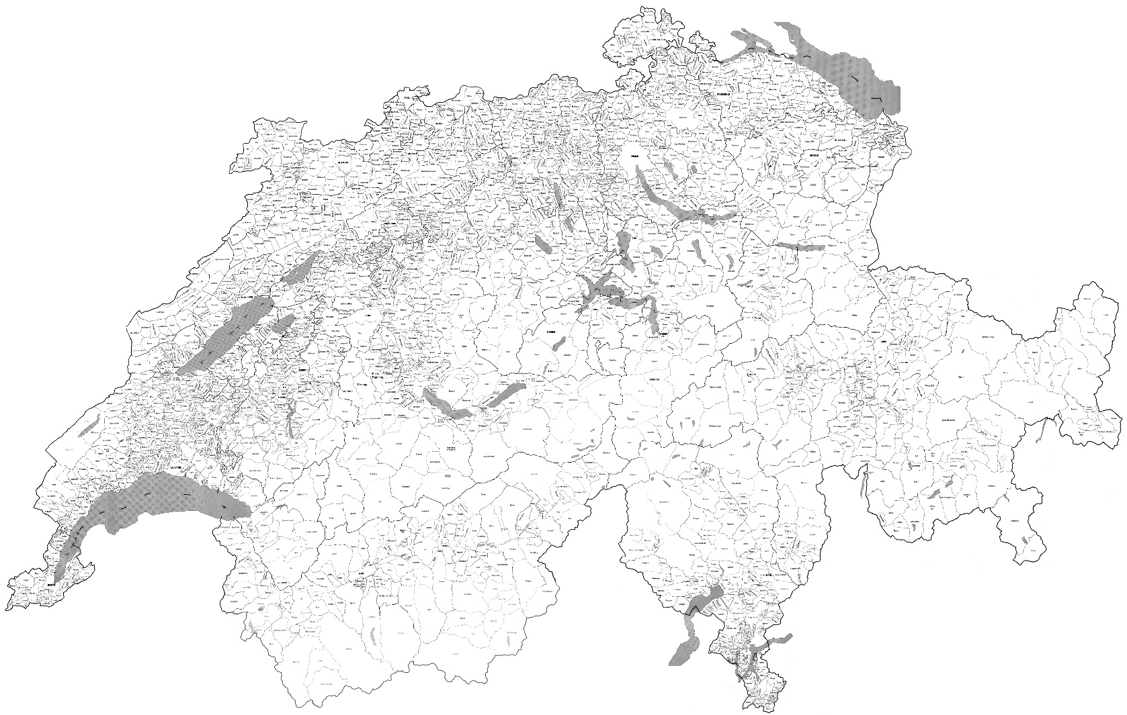
Von Willisau in die Schweiz
Lage
Produktion
Sorten
Bio
Team
Leitung

Slide 3
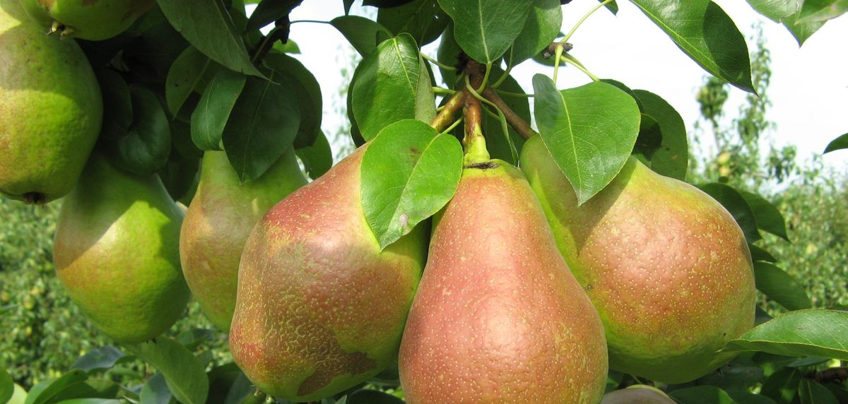
Plantage in Willisau
schneiden
ernten
verpacken
pflegen
Lage
Produktion
Sorten
Bio
Team
Leitung

Slide 4
Unsere Helden
Isolda
Aurate
Carola
Sommer Robine
Marktgräfin
Lage
Produktion
Sorten
Bio
Team
Leitung

Slide 5
Rundum gut
Bio Genuss
Bio Boden
Bio Setzlinge
Bio Dünger
Bio Pflege
Bio Pack
Lage
Produktion
Sorten
Bio
Team
Leitung

Slide 6
Mit uns
P. Lenherr
S. Bühler
S. Thaler
B. Huber
K. Abt
Leitung
Büro
Produktion
M. Suter
F. Birrer
Lage
Produktion
Sorten
Bio
Team
Leitung

Slide 7
Leitung
P. Lenherr
Lage
Produktion
Sorten
Bio
Team
Leitung
S. Bühler
B. Huber
S. Thaler
K. Abt
F. Birrer
M. Suter
R. Stutz

